Slide 1
Магистерская программа «Мировая экономика»
Факультет мировой экономики и мировой политики
Департамент мировой экономики
Москва
2024
Очная программа
Обучение ведется на русском и частично на английском языке

Slide 2
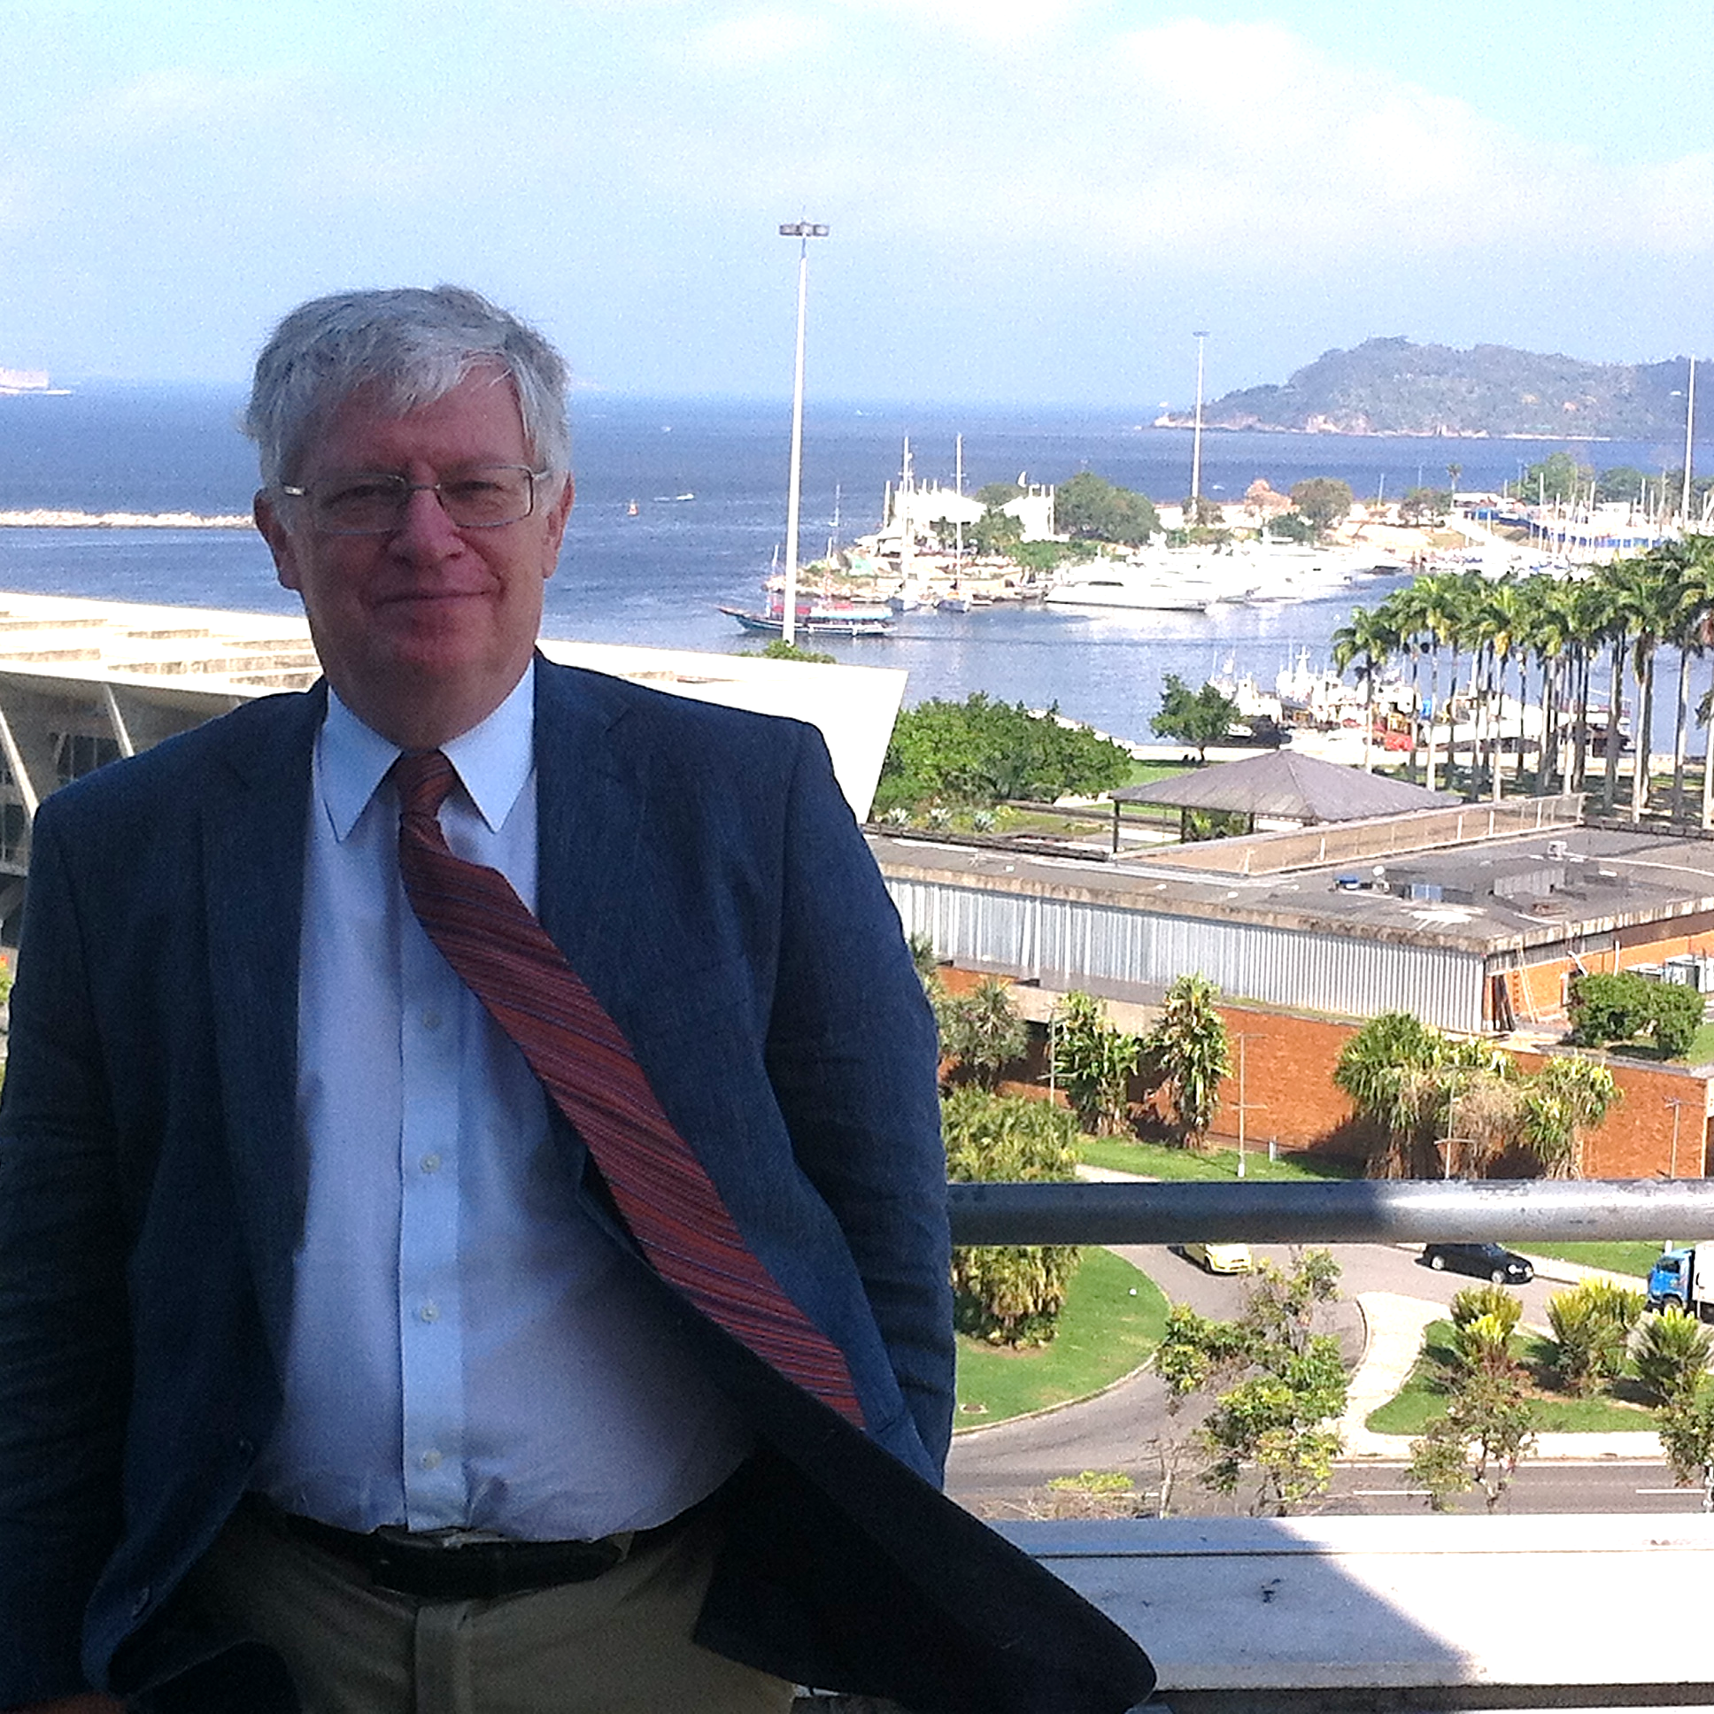
Научный руководитель
Департамент мировой экономики
Магистерская программа «Мировая экономика»
Научный руководитель
«Нет экономики, кроме мировой экономики! Это сотни стран и языков - от Вануату до Норвегии. Надо ее понимать, чтобы Россия в ней чувствовала себя отлично! Два года на мировые проблемы, методы анализа и прикладные навыки решения задач!».
Профессор Л.М. Григорьев:
Ординарный профессор НИУ ВШЭ
Научный руководитель департамента мировой экономики Факультета мировой экономики и мировой политики НИУ ВШЭ
Автор более 350 публикаций по проблемам мировой и российской экономики, вопросам экономических циклов и кризисов, социальной структуры общества, энергетики .
Медали и достижения:
Медаль Ассоциации независимых центров экономического анализа (АНЦЭА) «За заслуги в экономическом анализе» (2013)
Международная Леонтьевская медаль «За вклад в реформирование экономики» (2016)
Номинация на Премию Е.Т. Гайдара «За выдающийся вклад в области экономики» (2019)

Slide 3
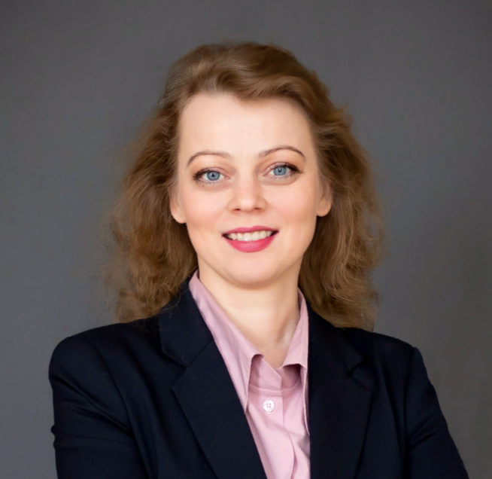
Академический руководитель
Департамент мировой экономики
Магистерская программа «Мировая экономика»
Академический руководитель
Бирюкова Ольга Владимировна – к.э.н., доцент департамента мировой экономики НИУ ВШЭ
Автор более 60 научных публикаций по проблемам мировой экономики, деятельности международных организаций, международной торговли, евразийской интеграции.
Имеет:
Благодарность Министра экономического развития Российской Федерации (апрель 2022)
Благодарность Высшей школы экономики (март 2017)

Slide 4
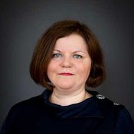
Руководитель Учебного офиса программы
Департамент мировой экономики
Магистерская программа «Мировая экономика»
Менеджер программы
ГЕРАСИМОВА Ольга Геннадьевна
Обеспечивает сопровождение учебного процесса программы

Slide 5
Одна магистерская программа – 3 специализации
Департамент мировой экономики
Магистерская программа «Мировая экономика»
Специализации
Название специализации | Наставник
Международные финансы | Григорьев Л.М., к.э.н., ординарный профессор НИУ ВШЭ, научный руководитель департамента мировой экономики
Цифровая экономика и технологические мегатренды | Поспелова Т.В., к.э.н., доцент департамента мировой экономики НИУ ВШЭ.
Мировой энергосырьевой сектор | Крюков В.А., д.э.н., профессор НИУ ВШЭ, академик РАН, Вукович Н.А., к.э.н., академический руководитель Лаборатории ответственного бизнеса

Slide 6
Эксклюзивная образовательная траектория в соответствии с интересами студентов
Департамент мировой экономики
Магистерская программа «Мировая экономика»
Содержание программы
Major | Общий пул дисциплин, часть дисциплин – общая для всех специализаций ( макра, микра, эконометрика, курсы по мировой экономике)
Дисциплины специализаций Ключевые семинары | Зависят от специализации, включают в себя пул из пяти дисциплин, распределенных по двум годам обучения. НИСы зависят от специализации; семинар наставника консультирует по вопросам выбора темы курсовой работы и ВКР, научного руководителя и другим академическим вопросам.
Пул внешних дисциплин | Пул дисциплин по выбору
ГИА | Защита выпускной квалификационной работы.

Slide 7
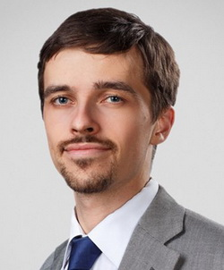
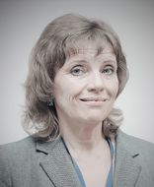
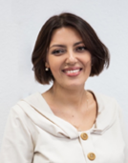
Общие дисциплины по мировой экономике
Департамент мировой экономики
Магистерская программа «Мировая экономика»
Major: общие дисциплины
Мировая экономика: изменения после кризиса 2008-2009 гг. (на англ.яз.)
Александр Александрович Курдин – к.э.н., доцент департамента мировой экономики НИУ ВШЭ, заместитель декана Экономического факультета МГУ
Сравнительный анализ моделей конкурентной политики в мире
Светлана Борисовна Авдашева – д.э.н., руководитель департамента прикладной экономики НИУ ВШЭ
Тенденции развития мирового рынка вооружений
Дегтерева Екатерина Андреевна – д.э.н., заместитель директора Института мировой военной экономики и стратегии

Slide 8
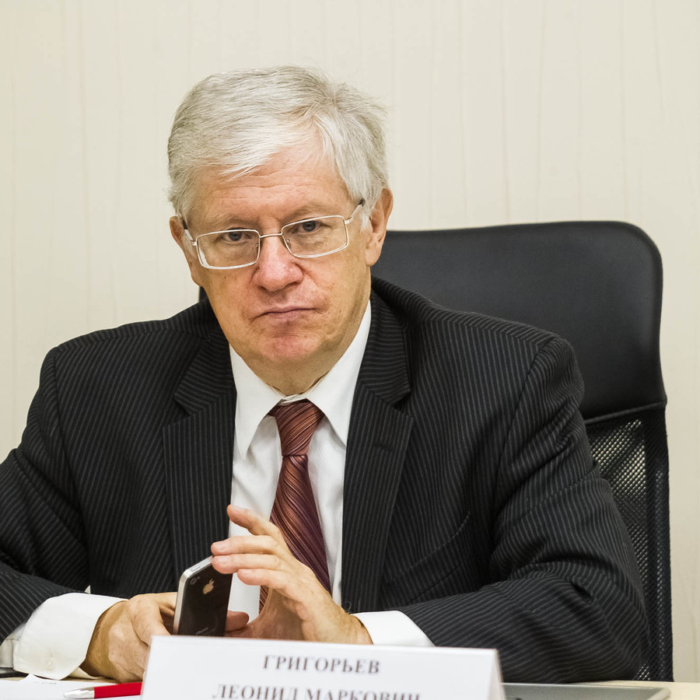
Международные финансы
Департамент мировой экономики
Магистерская программа «Мировая экономика»
Международные финансы
Руководитель : Григорьев Леонид Маркович
Особенности:
Прикладные методы обработки данных и решения задач в мировой экономике:
Анализ трендов и делового цикла
Анализ финансовых рынков
Макроэкономические проблемы мира
Принятие решений в крупной корпорации
Углубленный эконометрический анализ
Большое количество приглашенных специалистов (в т.ч. зарубежных)

Slide 9
Дисциплины специализации
Департамент мировой экономики
Магистерская программа «Мировая экономика»
Международные финансы
1 курс:
Международные макрофинансы
Корпоративные финансы и инвестиционные проекты
НИС «Современный инструментарий анализа глобальных экономических процессов»-1
2 курс:
Financial Markets Regulation and Supervision
Международные макрофинансы (продвинутый уровень)
Прикладная макроэкономика
НИС «Современный инструментарий анализа глобальных экономических процессов»-2

Slide 10
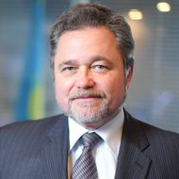
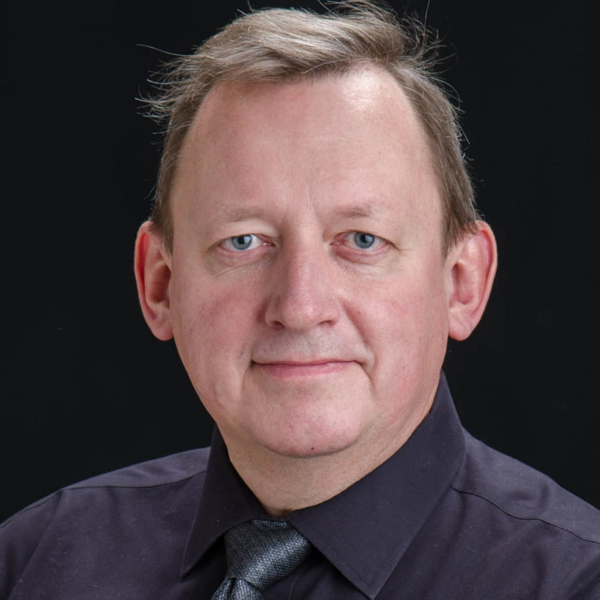
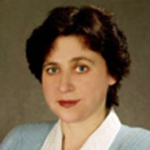
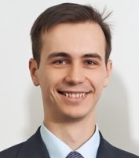
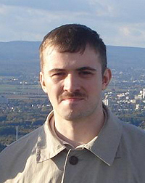
Преподаватели
Департамент мировой экономики
Магистерская программа «Мировая экономика»
Международные финансы
Сергей Иванович Шаталов, приглашенный преподаватель, бывший зам. Председателя правления ЕАБР
Алексей Павлович Киреев, д.э.н., приглашенный профессор, ведущий экономист МВФ в Вашингтоне
Татьяна Абрамовна Дуброва, д.э.н., профессор департамента мировой экономики НИУ ВШЭ
Генрих Иозович Пеникас, к.э.н., приглашенный преподаватель, департамент исследований и прогнозирования Банка России
Пономаренко Алексей Алексеевич, PhD, приглашенный преподаватель, департамент исследований и прогнозирования Банка России

Slide 11
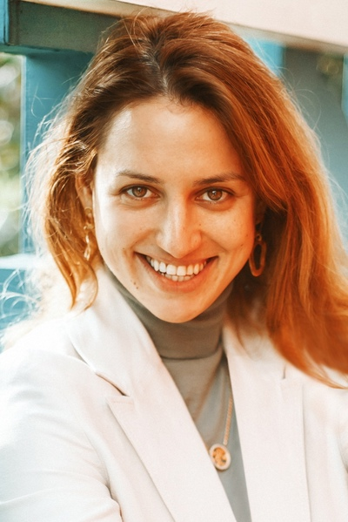
Цифровая экономика и технологические мегатренды
Департамент мировой экономики
Магистерская программа «Мировая экономика»
Цифровая экономика и технологические мегатренды
Руководитель : Поспелова Татьяна Васильевна
Автор курсов по инновациям и технологическому предпринимательству
Эксперт и трекер венчурного фонда ФРИИ, Нетолигия, Билайн, X5 Retail Group
Директор представительство Ассоциации ”Тройной Спирали”
Амбасадор VK.ru
Особенности:
Влияние современных технологий на деятельность корпораций, органов власти, международных организаций
Научно-технологическое прогнозирование средне- и долгосрочного инновационного развития компании / отрасли / страны
Привлечение ведущих российских специалистов в области цифровой экономики, включая практиков

Slide 12
Дисциплины специализации
Департамент мировой экономики
Магистерская программа «Мировая экономика»
Цифровая экономика и технологические мегатренды
1 курс:
Научно-технологическое прогнозирование в цифровой экономике
Интеллектуальная собственность в цифровой экономике
Научно-исследовательский семинар «Ключевые технологические тенденции мировой экономики»-1
2 курс:
Machine learning and AI in world economy
Digital transformation of corporations and corporate strategies
Цифровизация в глобальной медиаиндустрии
Научно-исследовательский семинар «Ключевые технологические тенденции мировой экономики»-2

Slide 13
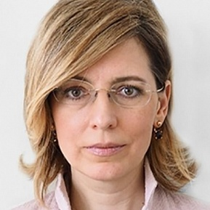
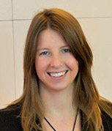
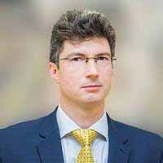
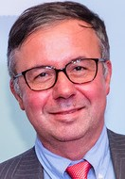
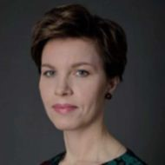
Преподаватели
Департамент мировой экономики
Магистерская программа «Мировая экономика»
Цифровая экономика и технологические мегатренды
Лапидус Лариса Владимировна, д.э.н., приглашенный профессор, профессор МГУ, автор учебников и монографий по цифровой экономике и цифровой трансформации бизнеса
Анна Геннадиевна Курапова, к.ю.н., руководитель отдела средств индивидуализации компании Transtechnology, патентный поверенный РФ
Александр Александрович Чулок,
д.э.н., директор Центра научно-технологического прогнозирования ИСИЭЗ НИУ ВШЭ
Николай Николаевич Ермошкин,
к.э.н., приглашенный профессор, независимый консультант, советник председателя НП «Глонасс»
Анна Сергеевна Курбатова, старший аналитик Альфа-банка (фокус на телекоммуникационном секторе)

Slide 14
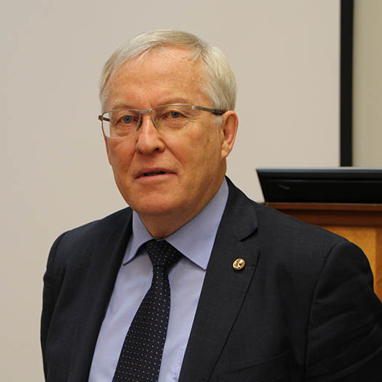
Департамент мировой экономики
Магистерская программа «Мировая экономика»
Мировой энергосырьевой сектор
Специализация: Мировой энергосырьевой сектор
Руководитель: Крюков Валерий Анатольевич
Академик РАН
Член Совета директоров ПАО «Татнефть»
Директор Института экономики и организации промышленного производства Сибирского отделения РАН
Руководитель Центра ресурсной экономики, главный редактор всероссийского экономического журнала «ЭКО».
«Почетный работник науки и техники Российской Федерации»
награждён Медалью ордена «За заслуги перед Отечеством» II степени
Особенности:
Приглашенные практикующие специалисты по решению вопросов экономики недропользования и возобновляемых источников энергии
Прикладные методы обработки данных и решения задач в мировой экономике
Возможность проведения исследований при участии экспертов мирового уровня из РАН
Работа с информационными ресурсами мировых аналитических агентств

Slide 15
Дисциплины специализации
Департамент мировой экономики
Магистерская программа «Мировая экономика»
Мировой энергосырьевой сектор
1 курс:
Развитие и рост энерго-сырьевых транснациональных компаний
Управление процессами освоения минерально-сырьевых ресурсов
НИС «Актуальные проблемы функционирования и развития энергетических и сырьевых рынков»
2 курс:
Регулирование рынков электро- и энергоресурсов
Project Analysis in Energy Sector
Экономика энергоресурсов
НИС «Актуальные проблемы функционирования и развития энергетических и сырьевых рынков»

Slide 16
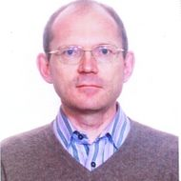
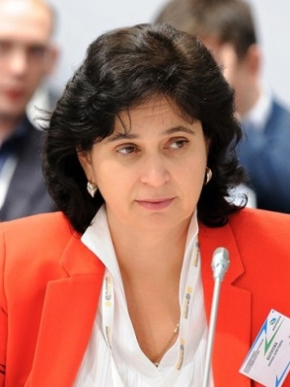
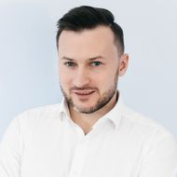
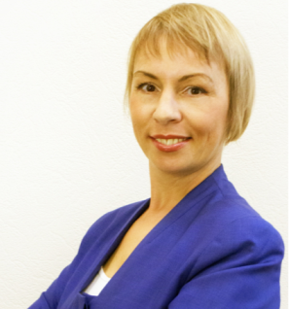
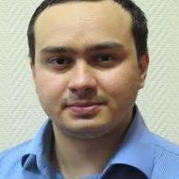
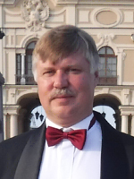
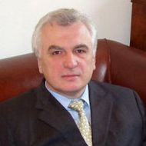
Преподаватели
Департамент мировой экономики
Магистерская программа «Мировая экономика»
Мировой энергосырьевой сектор
Волкова Ирина Олеговна, д.э.н., профессор, член рабочей группы Энерджинет НТИ, заместитель директора Института экономики и регулирования инфраструктурных отраслей
Сергей Юрьевич Ковалев, PhD Indiana University, доцент департамента мировой экономики НИУ ВШЭ, научный сотрудник Института экономики СО РАН
Илья Алексеевич Долматов, к.э.н., директор Института проблем ценообразования и регулирования естественных монополий НИУ ВШЭ
Вукович Наталья Анатольевна, к.э.н., доцент департамента мировой экономики НИУ ВШЭ, приглашенный профессор Академии банковского дела Белграда (Сербия)
Михаил Владимирович Синицын, преподаватель департамента мировой экономики, ученый секретарь и научный сотрудник Центра энергетических исследований ИМЭМО РАН
Криворотов Андрей Константинович, к.э.н., доцент МГИМО
Владимир Леонидович Уланов, д.э.н., профессор департамента мировой экономики НИУ ВШЭ

Slide 17
Академическая мобильность
Департамент мировой экономики
Магистерская программа «Мировая экономика»
Академическая мобильность
Международная студенческая мобильность — ценный шанс расширить кругозор, погрузиться в языковую среду, познакомиться с культурой и бытом страны, а также развить профессиональные навыки.
— Сколько длится?
От одного модуля до года.
— Где?
В Армении, Бразилии, Венгрии, Вьетнаме, Германии, Италии, Казахстане, Китае, Мексике, Японии и других странах.
— Когда подавать заявку?
Общеуниверситетский конкурс: актуальная информация о новой волне конкурсных отборов будет опубликована на странице Центра международной студенческой мобильности.
Конкурс факультета мировой экономики и мировой политики: следите за новостями на странице Центра развития международной деятельности.
— Какие еще есть возможности?
Вы можете поехать на семестровую стажировку в формате freemover. Заявка в интересующий университет подается самостоятельно.
Краткосрочный формат студенческой мобильности — летние и зимние школы сроком до 3 месяцев.

Slide 18
Следующие 6 шагов первокурсника, помимо обучения на занятиях.
Департамент мировой экономики
Магистерская программа «Мировая экономика»
Научная работа
Послушать лекцию декана факультета –А.Б.Лихачевой (ауд. 306).
Осознать всю серьезность и важность обучения на программе «Мировая экономика»!
Определиться с выбором трека и сообщить нам.
Начать мониторить проекты, связанные с мировой экономикой, на Ярмарке проектов. Каждый студент должен получить 6 кредитов за два года обучения.
Не откладывать выбор темы курсовой работы и «установить контакт» с потенциальным научным руководителем.
Выполнять все требования О.Г. Герасимовой и оперативно отвечать на запросы.

